Slide 1
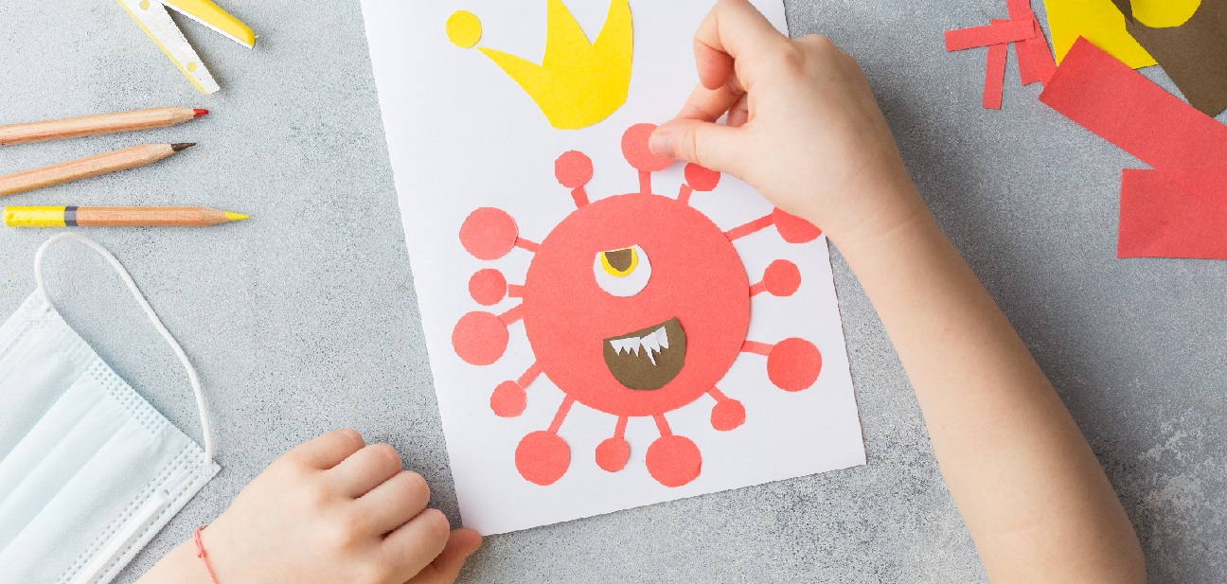
ESTATE nella FASE 2
Diocesi Belluno - Feltre
Pastorale dei giovani
Linee di indirizzo
per le
esperienze parrocchiali estive
UNA SINTESI

Slide 2
Premessa Il presente documento… Direzione di prevenzione della Regione Veneto (Ordinanza 29/5/2020)
avvia un percorso che consente la graduale ripresa delle attività educative per tali fasce di età 0-17 (non si dice nulla sui giovani 18+)
nel rispetto dei principi di sicurezza e prevenzione, a supporto delle famiglie;
tale progettualità consentirà di sviluppare ulteriori riflessioni e modelli organizzativi finalizzati alla ripresa delle attività scolastiche dal prossimo settembre;
può essere rivalutato nel tempo in considerazione delle eventuali indicazioni di carattere scientifico

Slide 3
Indicazioni generali per la riapertura 1. Fattori di protezione «chiave»:
l’igiene delle mani con acqua e sapone o con soluzioni/gel a base alcolica;
evitare di toccare gli occhi, il naso e la bocca con le mani;
tossire o starnutire all’interno del gomito con il braccio piegato o di un fazzoletto, preferibilmente;
evitare contatti ravvicinati mantenendo la distanza di almeno un metro dalle altre persone;
in caso di febbre e/o sintomi respiratori (e/o gastrointestinali in particolare nei bambini) non uscire di casa e contattare il proprio Medico Curante;
indossare la mascherina (dai 6 anni) ed eseguire l’igiene delle mani;
praticare un’accurata igiene degli ambienti e delle superfici;
areare frequentemente i locali e privilegiare le attività all’aria aperta, evitando i luoghi chiusi e affollati

Slide 4
2. Manutenzione dei locali:
Dovrà essere garantito un buon ricambio dell’aria in tutti gli spazi chiusi frequentati.
Le superfici a maggior contatto con le mani (es. maniglie delle porte, interruttori, corrimano, etc.) dovranno essere disinfettate regolarmente almeno una volta al giorno.
Riorganizzare le strutture e le attività svolte al fine di garantire la presenza dei soli arredi, oggetti e giochi strettamente indispensabili.
Pulizia accurata dei locali una volta al giorno con particolare attenzione alla zona filtro/commiato.
Disinfezione dei servizi igienici almeno una volta al giorno.

Slide 5
Modulazione del distanziamento sociale: la logica dei «piccoli gruppi»
Il rispetto delle norme di distanziamento e il mantenimento della distanza interpersonale sono obiettivi che possono essere applicati solo compatibilmente con il grado di autonomia e di consapevolezza dei minori.
La composizione dei gruppi di bambini deve essere il più possibile stabile nel tempo mantenendo, inoltre, per quanto possibile lo stesso personale a contatto con lo stesso gruppo di minori.
I gruppi devono considerarsi come unità epidemiologiche e devono preferibilmente essere formati da bambini che appartengano al minor numero possibile di gruppi di familiari.
Vanno altresì favorite il più possibile le attività all’aperto nel rispetto dei principi appena esposti e organizzato per turni l’utilizzo degli spazi comuni (es. mensa) in funzione della numerosità e delle dimensioni degli ambienti.
In particolare devono essere adottate misure organizzative per evitare assembramenti tra genitori, al momento di portare il minore o di venirlo a prendere (parcheggi adiacenti e spazi esterni inclusi). Agli stessi genitori non deve essere consentito l’ingresso alla struttura, ad eccezione del locale dedicato all’accoglienza e al ritiro.

Slide 6
Rapporto personale educativo
Si prevede un rapporto personale educativo e minori di:
- 1:5 nel caso di bambini da 0 a 5 anni;
- 1:7 nel caso di bambini da 6 a 11 anni;
- 1:10 nel caso di ragazzi da 12 a 17 anni.
Il rispetto delle distanze di sicurezza di almeno un metro deve essere mantenuto tra personale dipendente ed eventuali fornitori e, per quanto possibile, anche tra genitore e personale dipendente.

Slide 7
Adempimenti del «datore di lavoro» (= parroco):
Garantire, prima della riapertura, la pulizia e disinfezione di tutti i locali e di tutti gli oggetti.
Garantire la fornitura di tutti i DPI previsti ai propri dipendenti.
Garantire la disponibilità di soluzioni idroalcoliche in tutta la struttura con particolare attenzione (fuori portata bambini)
Verificare i requisiti di formazione del personale; coinvolgimento di operatori volontari opportunamente formati; nel caso di volontari minori sono da considerare in soprannumero rispetto al rapporto tra operatori e bambini/ragazzi.
Predisporre per il personale dipendente, sia professionale che volontario, momenti di formazione specifica sui temi della prevenzione di COVID-19, del corretto utilizzo dei dispositivi di protezione individuale, delle misure di igiene, e sulle nuove modalità didattiche necessarie alla nuova organizzazione.
Informare i dipendenti che, qualora siano venuti a contatto con un caso confermato o sospetto di COVID-19 nei 14 giorni precedenti, devono astenersi dal lavoro e contattare immediatamente il proprio Medico Curante o il Servizio di Igiene e Sanità Pubblica territorialmente competente.
Predisporre idoneo materiale informativo da appendere e consegnare a dipendenti e genitori rispetto alle indicazioni igienico comportamentali da tenere per contrastare la diffusione di SARS-CoV-2. (anche segnaletica)

Slide 8
…e del Personale dipendente/volontario:
Utilizzare sempre e correttamente tutti i DPI raccomandati previsti dal decreto legge che verranno forniti dal datore di lavoro.
Provvedere ad una frequente igiene delle mani con acqua e sapone o in alternativa con soluzione idroalcolica: all’arrivo in struttura, ad ogni cambio attività, dopo l’utilizzo dei servizi igienici e prima dell’eventuale consumazione di pasti, prima di lasciare la struttura.
Il vestiario utilizzato all’interno del servizio non dovrà essere utilizzato in altri contesti sociali.
Le scarpe da esterno dovranno essere lasciate in zona accoglienza e non utilizzate all’interno della struttura; all’interno della struttura utilizzare solo le scarpe previste per il lavoro.
Dovrà essere prevista la rilevazione quotidiana della temperatura corporea all’ingresso e all’uscita: in caso di T ≥ 37.5° il personale verrà immediatamente allontanato dalla struttura e dovrà contattare il proprio Medico di Medicina Generale.
In caso di sintomi che possano far sospettare una infezione da SARS-CoV-2 il lavoratore non dovrà recarsi al lavoro e provvederà a restare in isolamento domiciliare, a contattare immediatamente il proprio Medico Curante e a comunicare al datore di lavoro la motivazione dell’assenza.

Slide 9
ACCOGLIENZA DEI BAMBINI
È POSSIBILE:
Un genitore per volta (meglio lo stesso di riferimento)
Prevedere una zona esterna di accoglienza
Distinte porte di entrata e uscita (soluzione idroalcolica)
Ampliare gli orari di ingresso e uscita onde evitare assembramento
È FATTO OBBLIGO/ DIVIETO:
rilevazione quotidiana della temperatura corporea, congiuntamente a quella del genitore, all’arrivo in struttura e all’uscita
Interdetto l’acceso in caso di temperatura ≥ 37.5° all’ingresso
Per il genitore di contattare il proprio medico
Non è consentito portare dall’esterno all’interno della struttura oggetti o giocattoli.

Slide 10
PERMANENZA DEI BAMBINI
1. SPAZI logica del «piccolo gruppo»
«Le verifiche sulla funzionalità dell’organizzazione dello spazio ad accogliere le diverse attività programmate non possono prescindere dalla valutazione dell’adeguatezza di ogni spazio dal punto di vista della sicurezza».
Evitare gli assembramenti (anche nei bagni)
Distanziare i banchi e le postazioni di gioco a 1,5/2 metri.
Limitare gli spostamenti dei bambini/ragazzi e degli operatori all’interno degli ambienti dedicati al servizio.
Prediligere l’esterno anche per pranzo e riposi

Slide 11
3. PASTI
Mantenimento della distanza interpersonale e evitare nella stessa sala l’intersezione tra gruppi diversi, organizzando anche a turni o utilizzando più sale o sale più ampie (preferibile l’outdoor)
Nel rispetto delle normative vigenti, vanno previste monoporzioni e utilizzo di posate e bicchieri monouso quando non è possibile garantire un’adeguata igienizzazione con lavaggio in lavastoviglie.
Pulire e disinfettare i tavoli di consumazione e aerare gli ambienti ad ogni fine turno mensa.
2. OGGETTI
Giochi e il materiale in genere destinato alle attività dovrà essere ad uso di un singolo “gruppo” di bambini/ragazzi. Se usati da più “gruppi” diversi è opportuna la disinfezione prima dello scambio.
Prediligere giochi e oggetti facilmente lavabili. Eliminare il materiale ludico e i complementi di arredo difficili da pulire e disinfettare.
Appositi materassini o lettini che dovranno essere ad uso esclusivo del singolo bambino
Si raccomanda la riduzione di materiale ludico a cui il bambino/ragazzo possa accedere in autonomia e la messa a disposizione del solo materiale utile al gioco/attività del momento.

Slide 12
In caso di…
Sintomi sospetti
Confermato contagio
sintomi febbrili e/o respiratori (e/o gastrointestinali specie nel bambino)
il soggetto deve essere immediatamente isolato, invitato a rientrare al proprio domicilio e contattare il Medico di Medicina
in caso di tampone positivo …
in caso di tampone negativo potrà riprendere a frequentare gli ambienti ad avvenuta guarigione clinica mentre gli altri bambini ed operatori potranno riprendere a frequentare gli ambienti scolastici solo dopo la notifica dell’esito negativo del test diagnostico eseguito nel soggetto ammalato.
Frequentemente la popolazione pediatrica manifesta forme asintomatiche o paucisintomatiche in caso di infezione da SARS-CoV-2, particolare attenzione deve essere posta alle condizioni di salute dei genitori.
il Servizio di Igiene e Sanità Pubblica territorialmente competente viene tempestivamente informato
Si dispone l’immediata chiusura della struttura per un periodo indicativo di 2-5 giorni.
tutte le famiglie di eventuali altri gruppi vengono tempestivamente informate e invitate in misura precauzionale a rispettare il distanziamento sociale
individua tutti i soggetti che sono stati o possono essere stati a contatto stretto con il caso (es. personale dipendente a contatto con il gruppo a cui appartiene il bambino, e gli altri bambini del gruppo ristretto) per i quali va quindi disposto il periodo di isolamento domiciliare
il caso positivo per COVID-19 (bambino o operatore) potrà riprendere la frequenza del servizio per l’infanzia solo dopo la documentazione dell’avvenuta guarigione clinica contestualmente alla negativizzazione di due tamponi nasofaringei

Slide 13
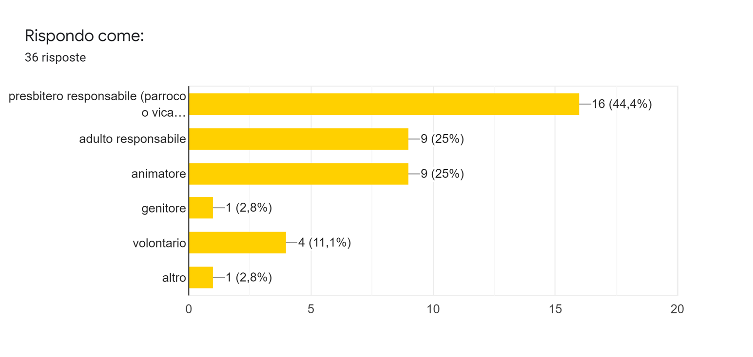
«Cosa fai d'estate? almeno fino all'anno scorso»... Chi ha risposto?

Slide 14
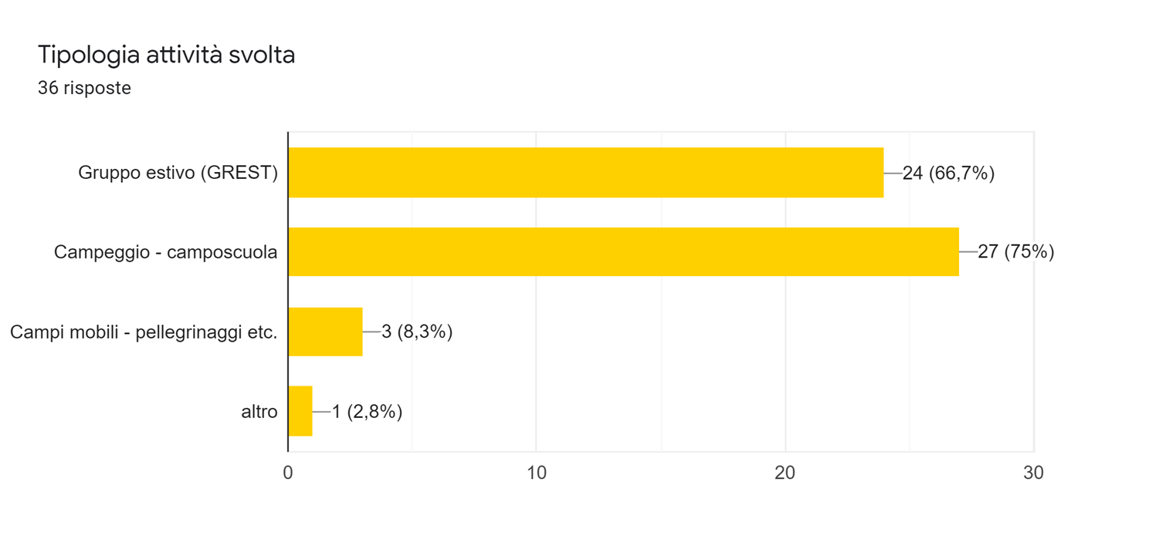
Alcuni dati

Slide 15
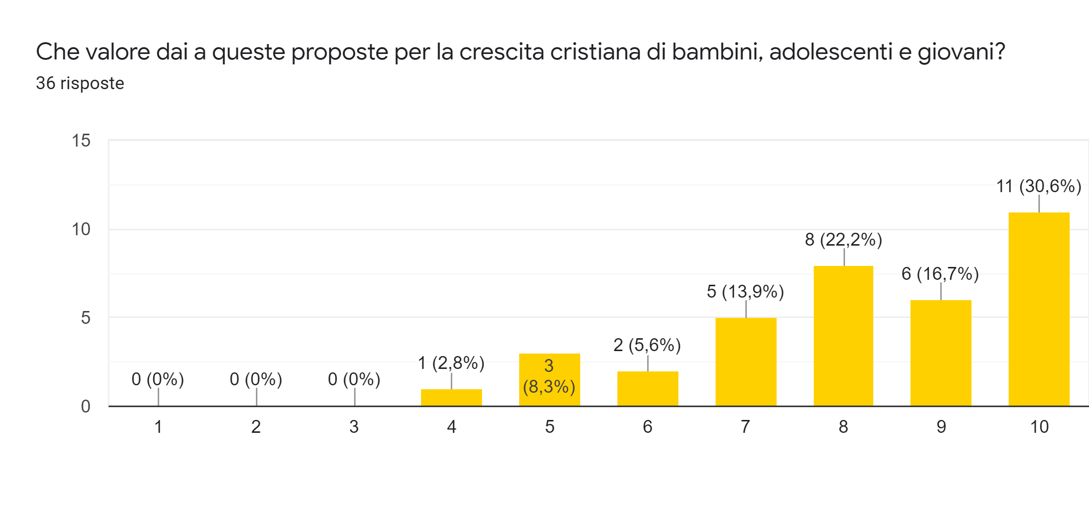
Quale valore a tali proposte?

Slide 16
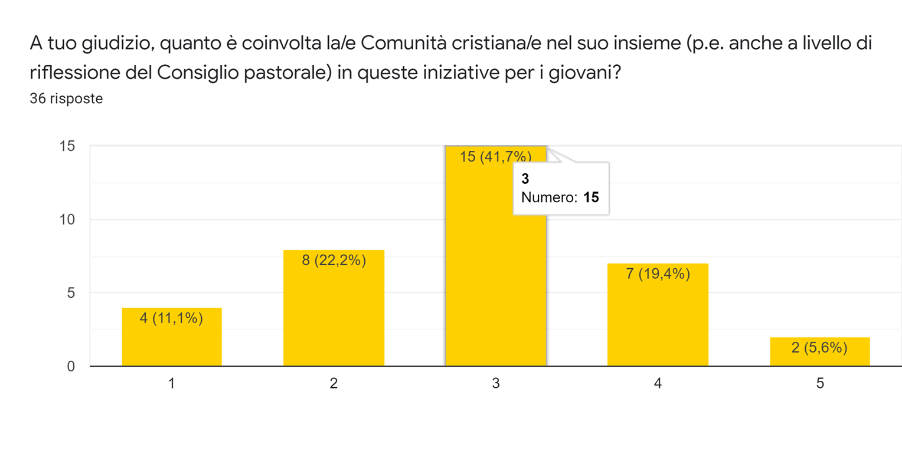
E la comunità come è coinvolta?

Slide 17
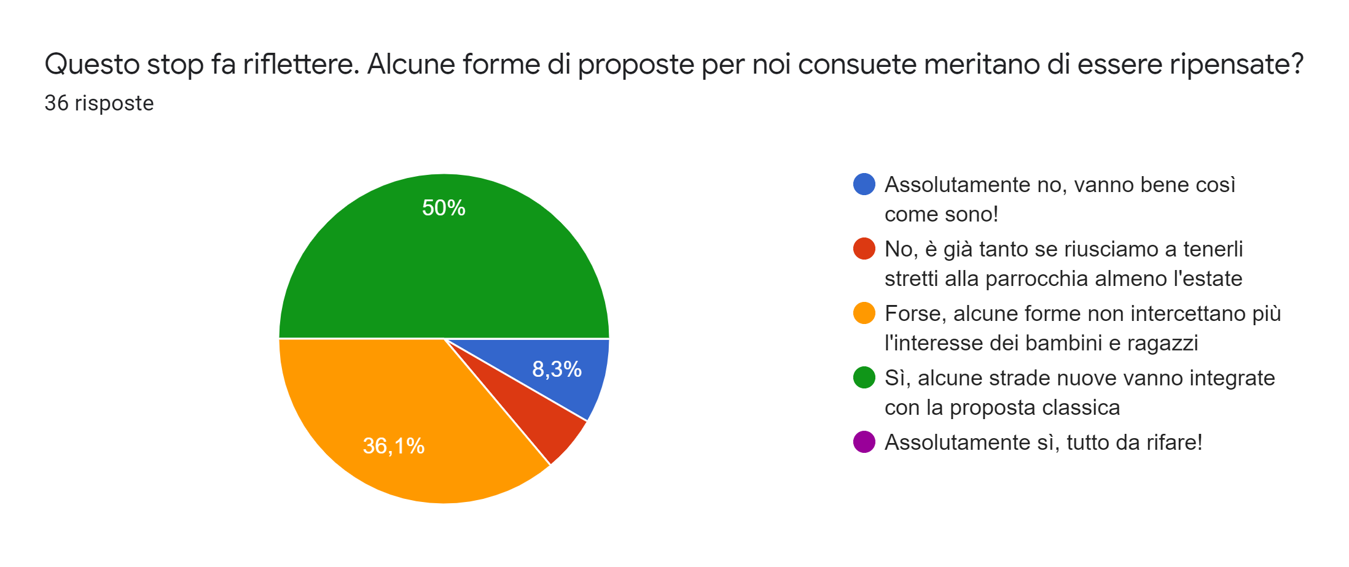
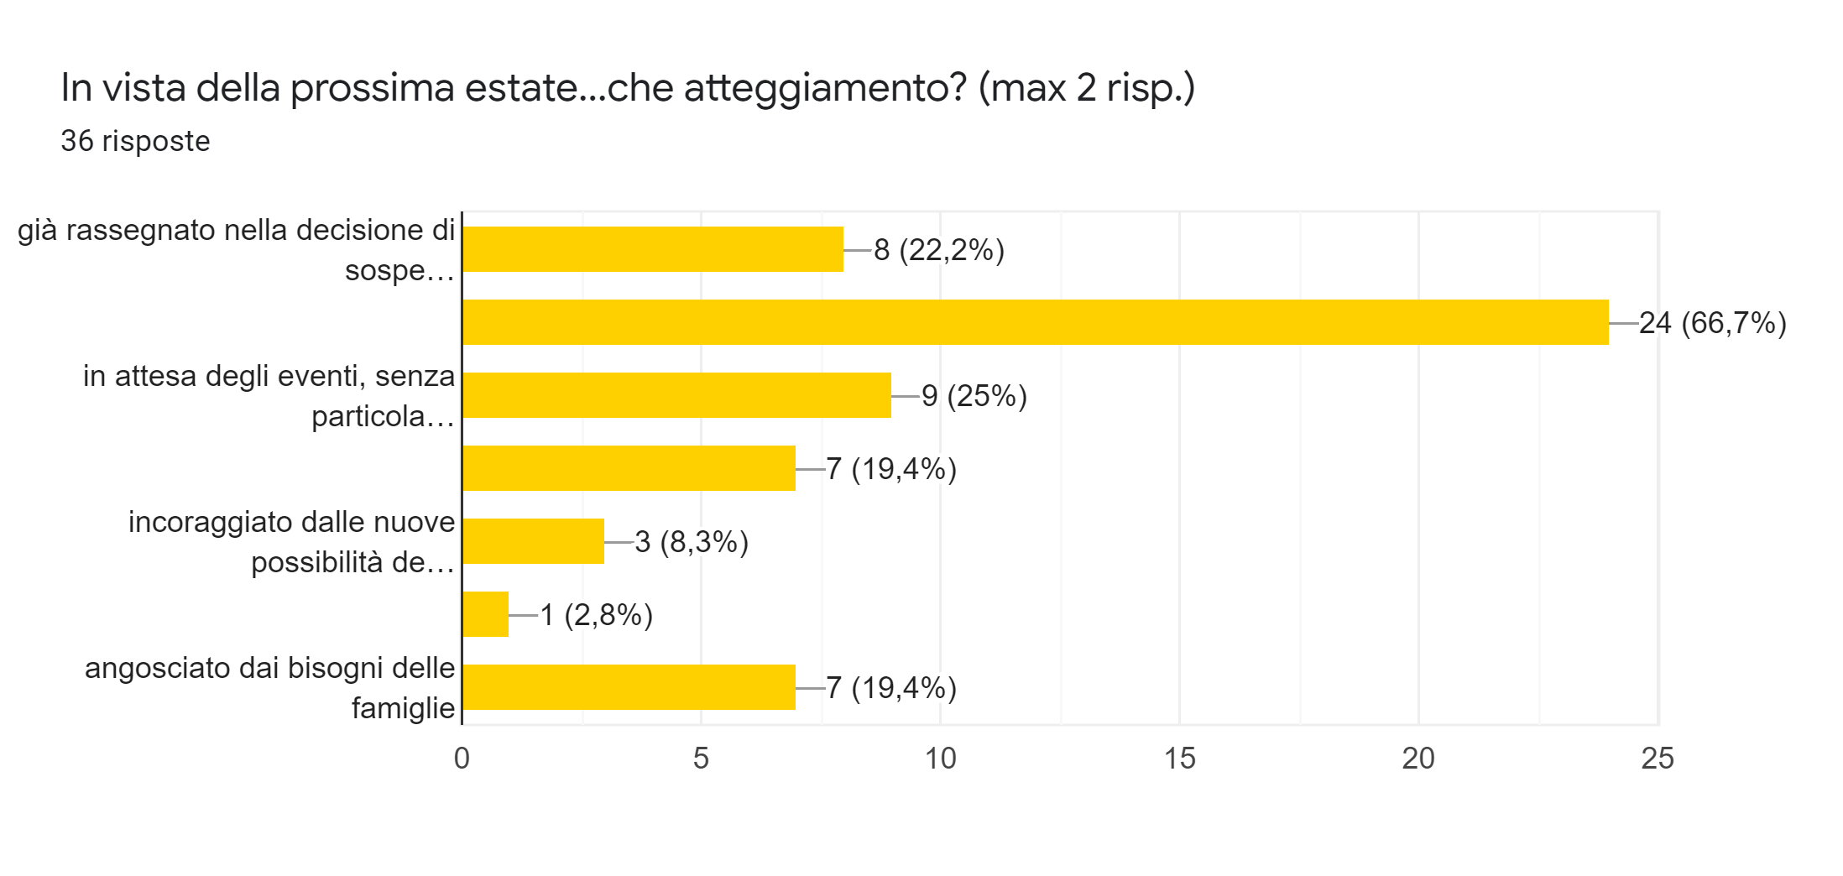
Quale atteggiamento di fronte a questa estate?
già rassegnato nella decisione di sospendere tutto
preoccupato della situazione ma con la volontà di proporre qualcosa nel limite del possibile
in attesa degli eventi, senza particolari idee
in attesa degli eventi, stimolato già da qualche idea alternativa
incoraggiato dalle nuove possibilità dei mezzi di comunicazione
sollevato dal minor carico di lavoro e dal fatto di fare più ferie
angosciato dai bisogni delle famiglie ma con la volontà di proporre qualcosa nel limite del possibile

Slide 18
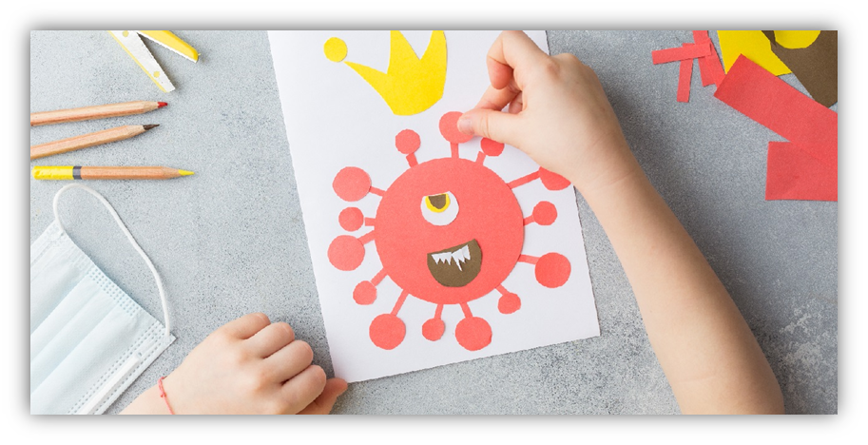
Grazie e Buon lavoro!

